Slide 1
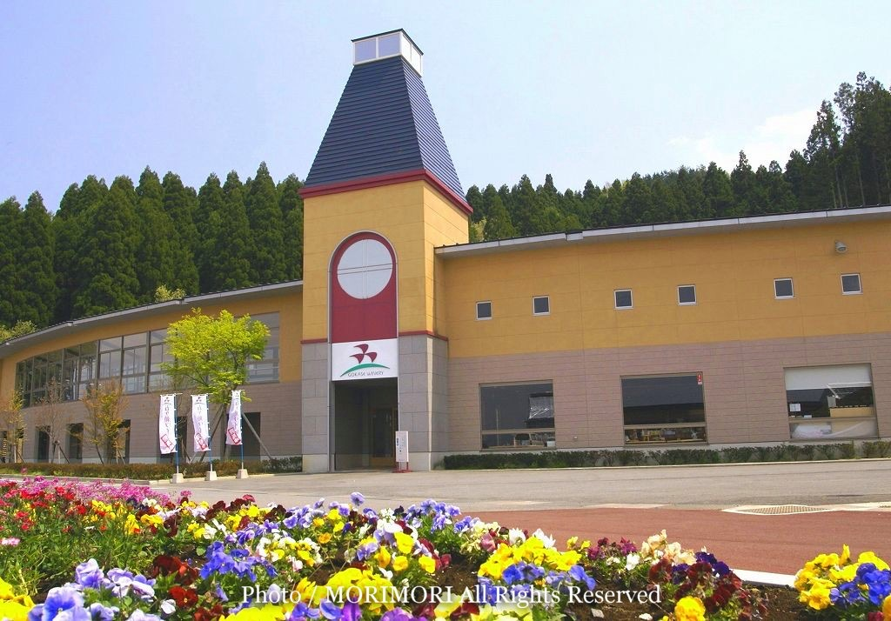
ワイナリーを子供が 集う場に！
森下 陽向
Notes:
これから私のGDPを発表していきます。私のGDPを一言で表すと、「ワイナリーを子供が集う場にしよう」です。

Slide 2


私が目指すものについて
一言で表すと…
「観光客数の増加」
です。
Notes:
まず、私が目指すものについて話します。それは一言で表すと、観光客数の増加です。

Slide 3



観光客が増えることによるメリット
①直接的な経済活性
②間接的な経済活性
＝町の経済力
Notes:
なぜ、観光客を増やそうとしているのかというと、観光客が増えることによるメリットが町にとって大きな物だからです。そのメリットの例として２つあります。
１つ目は、直接的な経済の活性化です。観光客が増えると、地域の商品やサービスが多く売れ、経済が活性化します。
２つ目は、間接的な経済の活性化です。観光客が増加することで働き手が必要となり雇用が増えることにつながります。この２つから町の経済力を大きくあげられることがわかります

Slide 4
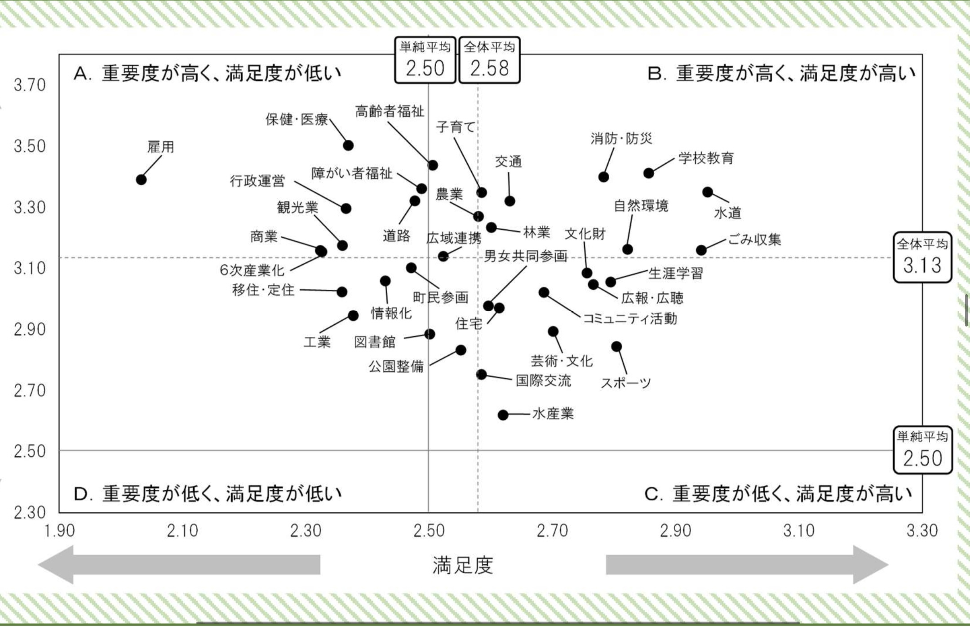
五ヶ瀬町の施策の重要度と満足度 五ヶ瀬町第6次総合計画より
観光の満足度
上げることができるかもしれない！
五ヶ瀬町は観光業の満足度がかなり低い…
https://www.town.gokase.miyazaki.jp/chousei/keikaku/1189.html
Notes:
このグラフを見てください。五ヶ瀬町では、（ワンタップ）観光業の満足度が低いことがわかります。
ですが先ほどの話で行くと、（ワンタップ）観光業に対する満足度が上がり、町民の望みを叶えることができるかもしれません。

Slide 5
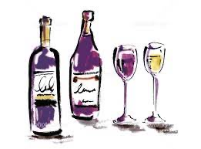
なぜ五ヶ瀬ワイナリーなのか？
主な販売品はワインであり、子供は立ち寄りづらい…
幅広い年齢の人が観光しに来てこれまで以上に活気のある町にしたい！
しかし…
Notes:
ではなぜワイナリーを子供が集う場にしようと考えたかについて説明します。
ワイナリーという名前なだけに、主な販売品はワインであり、子供が立ち寄りづらい印象があります。私はこの課題を解決し、幅広い年齢層の方が観光しに来てこれまで以上に活気のある町にしたいと思いました。

Slide 6
五ヶ瀬ワイナリーの観光客数
（五ヶ瀬ワイナリー動向調査）より
コロナの影響で
減ってはいるが
ほぼ一定
Notes:
ですが課題もあります。このグラフを見てください。このグラフは五ヶ瀬ワイナリーの観光客数の推移を表したグラフです。令和2年度ではコロナウイルスの影響で減ってはいますが、（ワンタップ）見る限りではほぼ一定となっています。（ワンタップ）

Slide 7
観光客を増やさなければ、経済を活性化 できない…
→
『観光客数を右肩上がりに！』
Notes:
これでは、観光客数は減っていないと考えることができます。
ですが、観光客が増えていないということでもあり、観光客が来ることによる「おんけい」を受けることができません。
そこで私は、（ワンタップ）観光客数を右肩上がりにすることを目標にします。

Slide 8
五ヶ瀬ワイナリーを子供が
立ち寄り喜ぶ場にすれば
観光客が増えるだろう
仮説
Notes:
そこで私の考えた仮説は「五ヶ瀬ワイナリーを子供が立ち寄り喜ぶ場にすれば観光客が増えるだろう」です。

Slide 9
私の提言は…
Notes:
この仮説を叶わせるべく考えた私の提言は

Slide 10
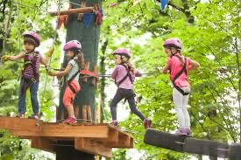

五ヶ瀬ワイナリーに
子供向けのアスレチック
をつくれば観光客が増える
Notes:
「五ヶ瀬ワイナリーに子供向けのアスレチックを作れば観光客が増える」です。

Slide 11
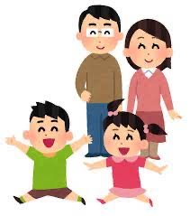
なぜ五ヶ瀬ワイナリー付近なのか
子連れの大人がアスレチック場にやってくる→
大人の人はお土産を買う&景色で癒される
子どもはアスレチックで遊ぶ→
多くの人に喜んでいただける！
Notes:
まず、なぜ五ヶ瀬ワイナリー付近にしようと考えたかについて説明します。
アスレチックを作ることで大人と子供の両方の立場の方々にそれぞれの目的で五ヶ瀬ワイナリーを楽しんでもらいます。
このように多くの人に喜んでもらえることにつながります。

Slide 12
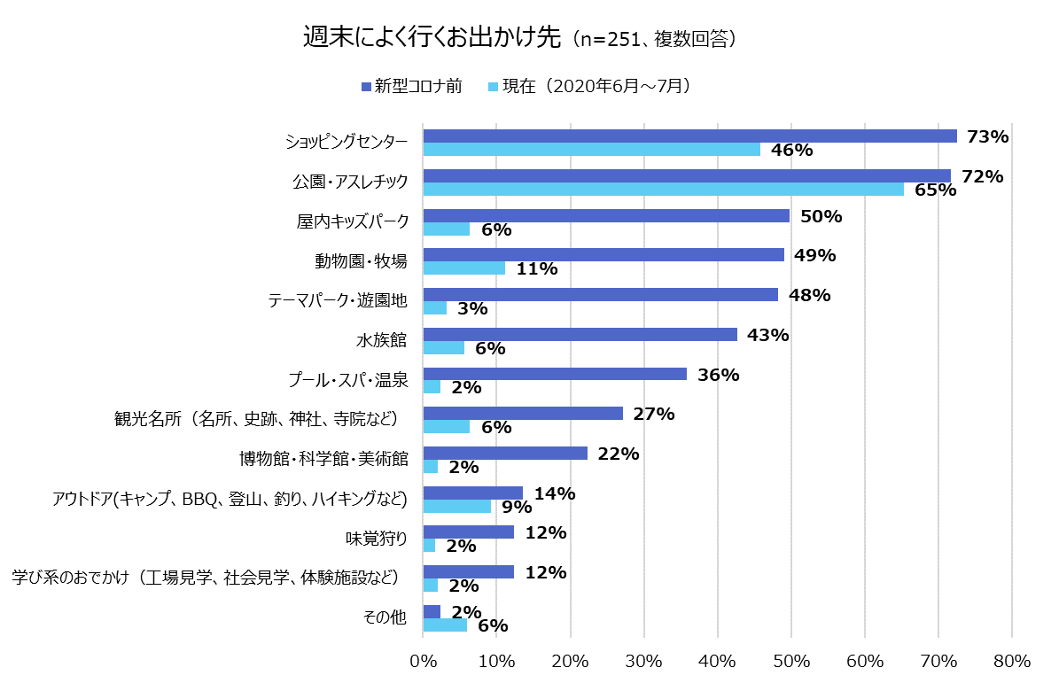
なぜアスレチックなのか
https://www2.fgn.jp/mpac/_data/8/?d=202008_02
子供は何度も
行きたいと思っている！
コロナウイルスの影響をほとんど受けていない
Notes:
次になぜアスレチックを選んだのかについて説明します。このグラフを見てください。このグラフから数ある娯楽施設のなかでアスレチックは2番目によく行く娯楽施設になっていることがわかります。（ワンタップ）このことから子供はアスレチックには何度も行きたいと思っていることが推測されます。それに加え、コロナ禍を見た場合のデータでは、アスレチックは1番となります。アスレチックは（ワンタップ）コロナウイルスの影響を受けにくいということも言えます。

Slide 13
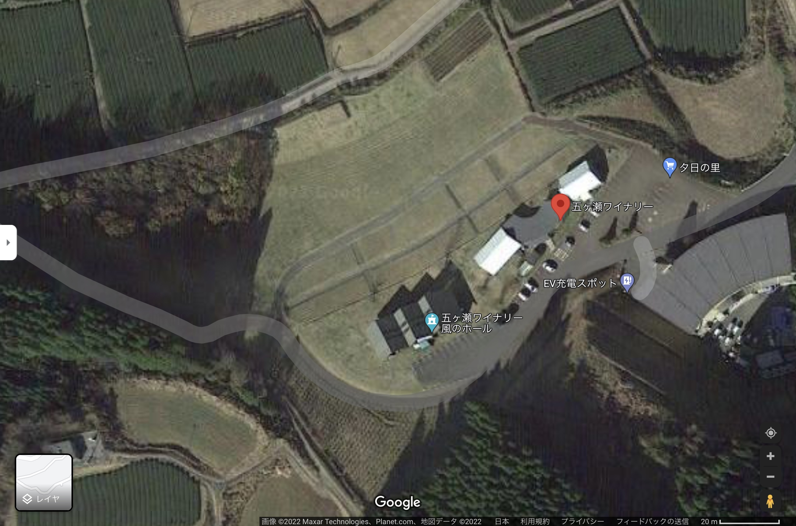

どこに設置するのか
この林
広さは約900坪
五ヶ瀬
ワイナリー
Notes:
次にどこに設置するのかを考えました。私は現在、写真にまるで囲った部分に設置しようと考えています。わかりづらいと思いますが、ワイナリー下にあります。そしてこの林は私有の物ですが、使用されておらず、比較的平らな土地であることからもこの林を選びました。（ワンタップ）
そして広さは約900坪となっています。
（約３０００平方メートル）

Slide 14
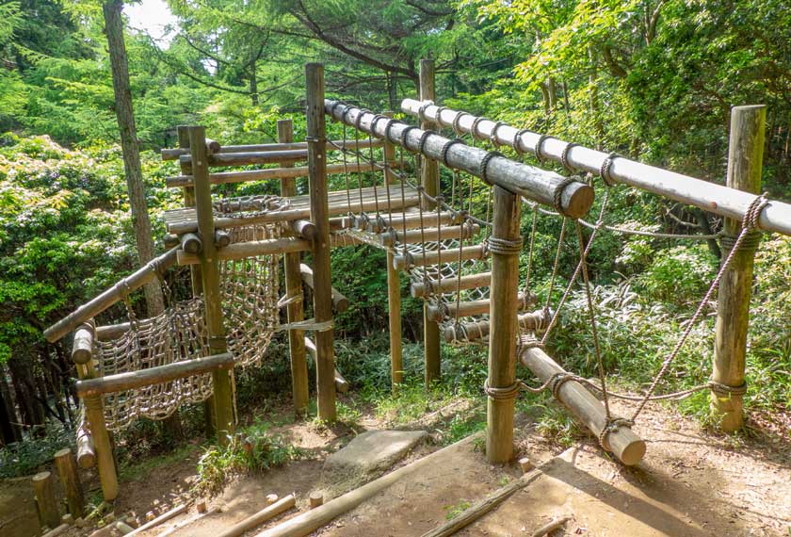
どのような形のアスレチックにするのか
「フィールドアスレチック」
→周りの自然環境を生かしたアスレチック
六甲山フィールドアスレチックより
https://www.rokkosan.com/greenia/
Notes:
次にどのような形のアスレチックにするかを説明します。私は「フィールドアスレチック」を考えています。フィールドアスレチックとは、簡単に言うと周りの自然を生かしたアスレチックです。イメージとしてこのようなものです。（ワンタップ）

Slide 15
フィールドアスレチックにする理由
五ヶ瀬の自然の豊かさを生かしたい！
普通のアスレチックはどこにでもある。
「五ヶ瀬の自然」＋「アスレチック」
新しいアスレチックを！
Notes:
なぜフィールドアスレチックなのかについて説明します。五ヶ瀬町は自然がとても美しく、私はこの自然を生かしたいと考えました。
五ヶ瀬町の自然とアスレチックによって他にはないアスレチックを作れると考えました。

Slide 16
アスレチックを作る上での課題
①お金がかかる
②ワイナリー下にある林を所有した状態
にしなければならない。
③整備をする人を雇う・宣伝をしないと
立ち寄ってもらえない。
Notes:
ですが、アスレチックを作ると決まった上での課題もあります。
１つ目はお金がかかるということ、
2つ目は、アスレチックを作ると考えているワイナリー下の林を所有しないといけないと言うこと、
3つ目は、アスレチックを整備しないといけないということと、宣伝をしないとアスレチック場に立ち寄ってもらえないといけないと言うことです。

Slide 17
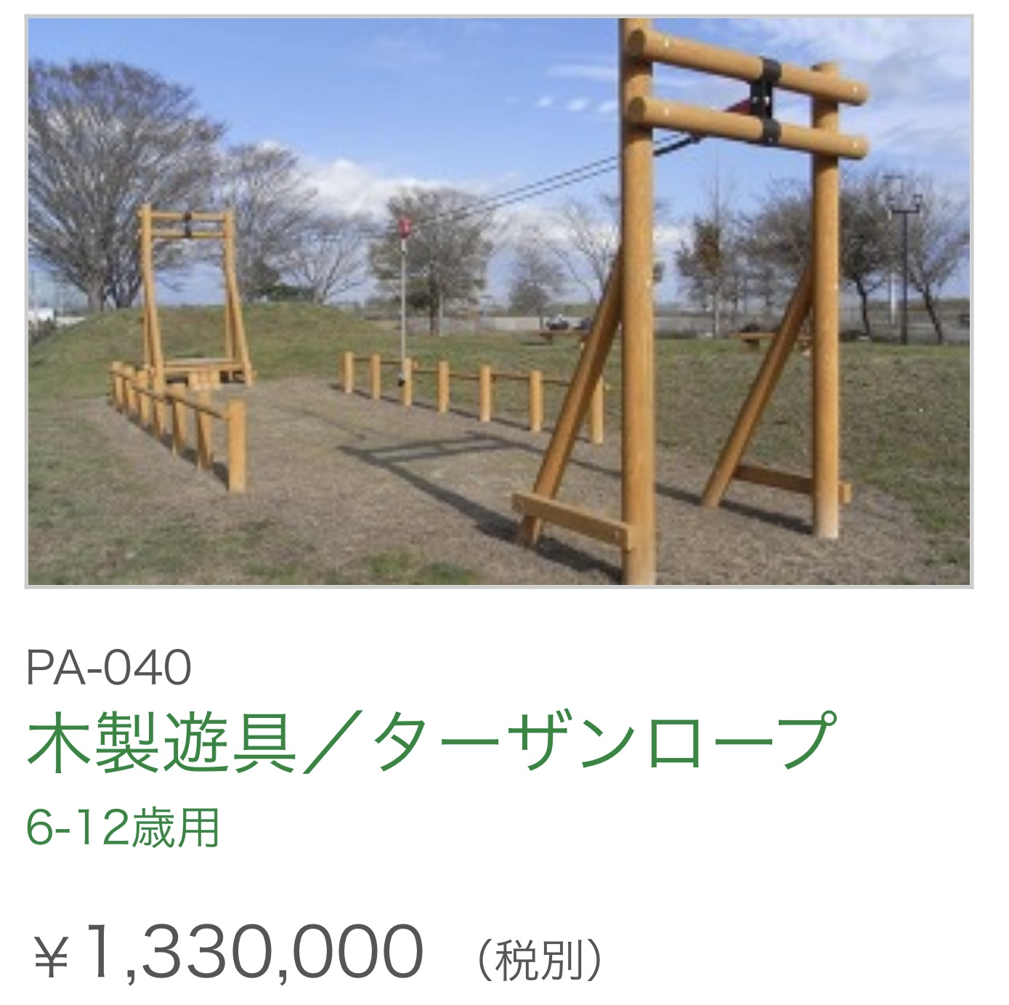

①費用について
「お金がかかる」…
通常の遊具で約130万
（株式会社ザイエンス）
安い物でも約40万円もする…
https://www.xyence.co.jp
Notes:
まず費用について話していきます。先ほども話した通り、アスレチックの遊具にはお金がかかります。なんと、遊具は平均で約130万円かかり、（ワンタップ）安いものでも約40万円かかります。

Slide 18
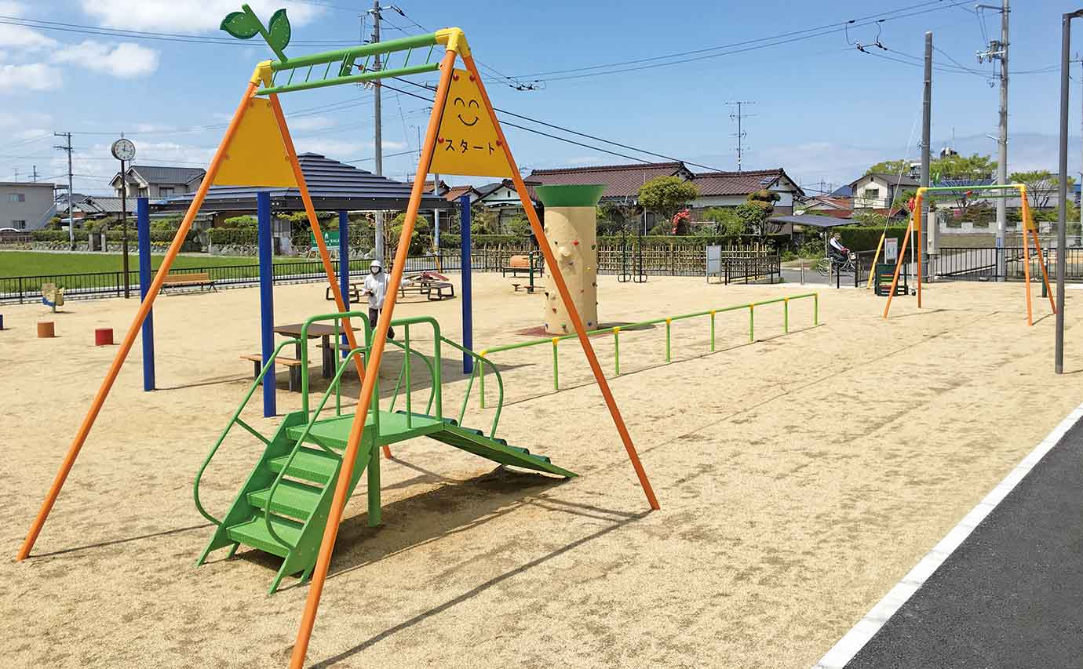
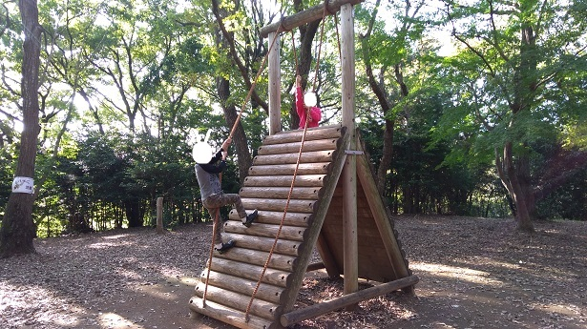
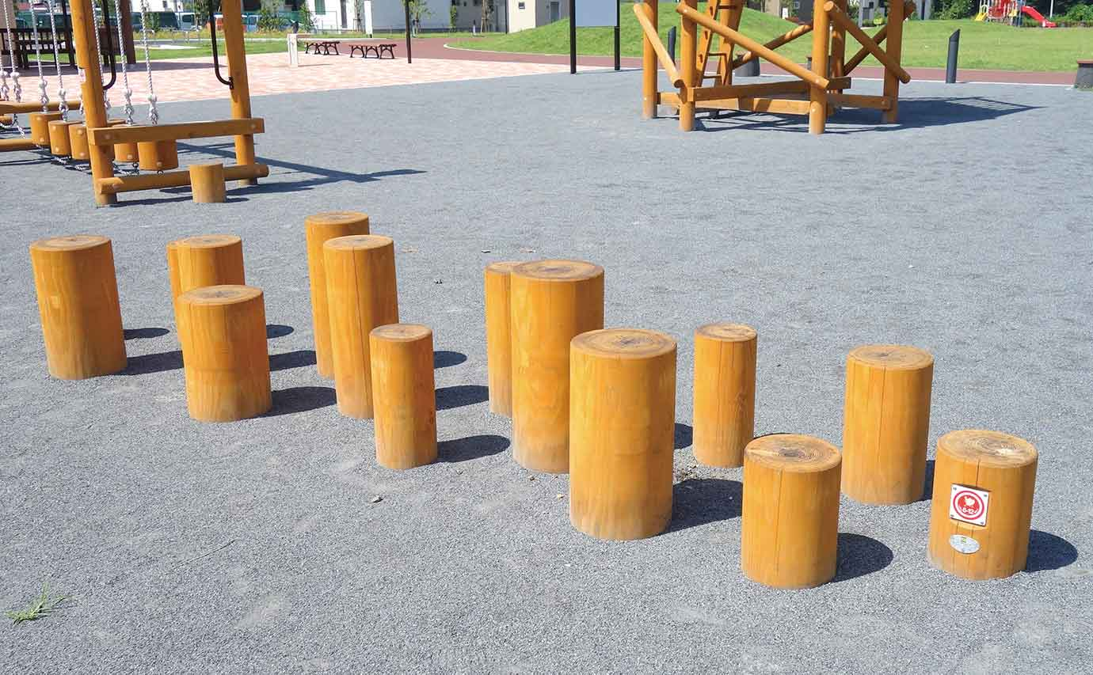
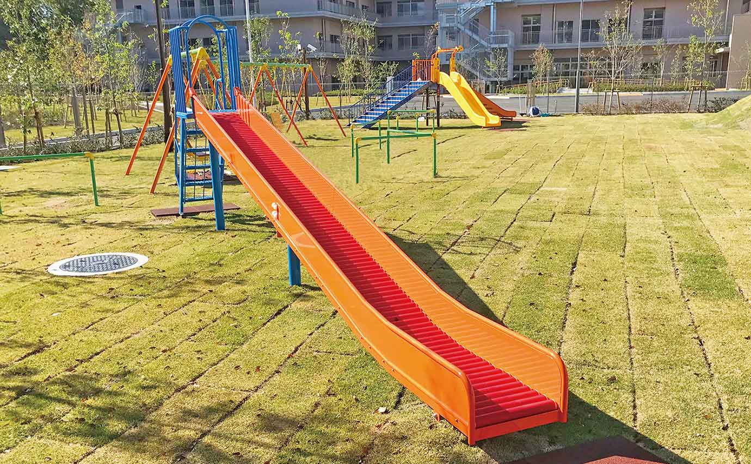
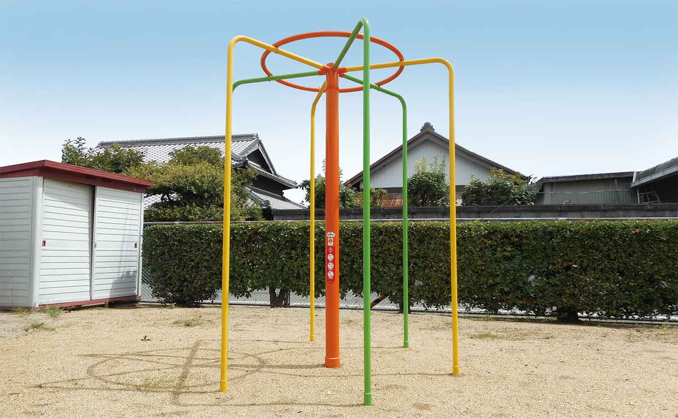
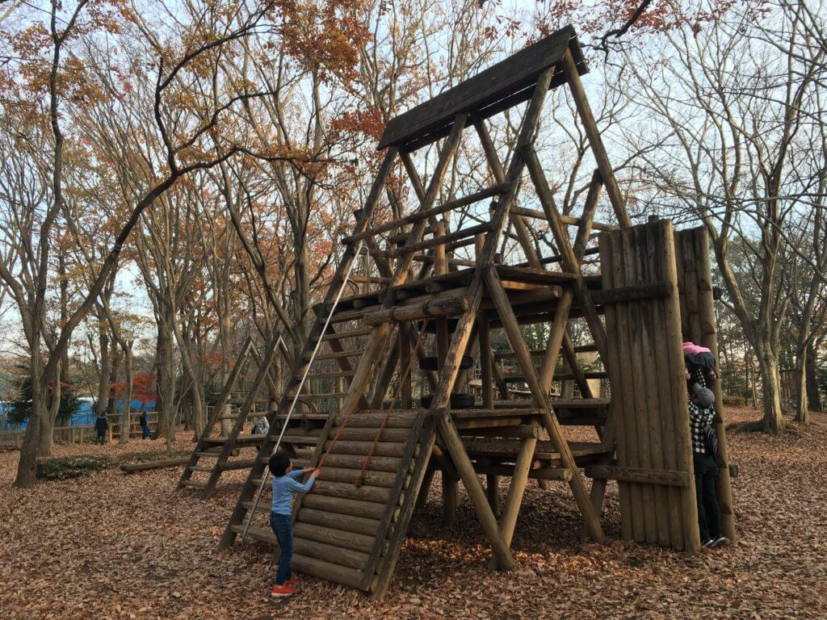
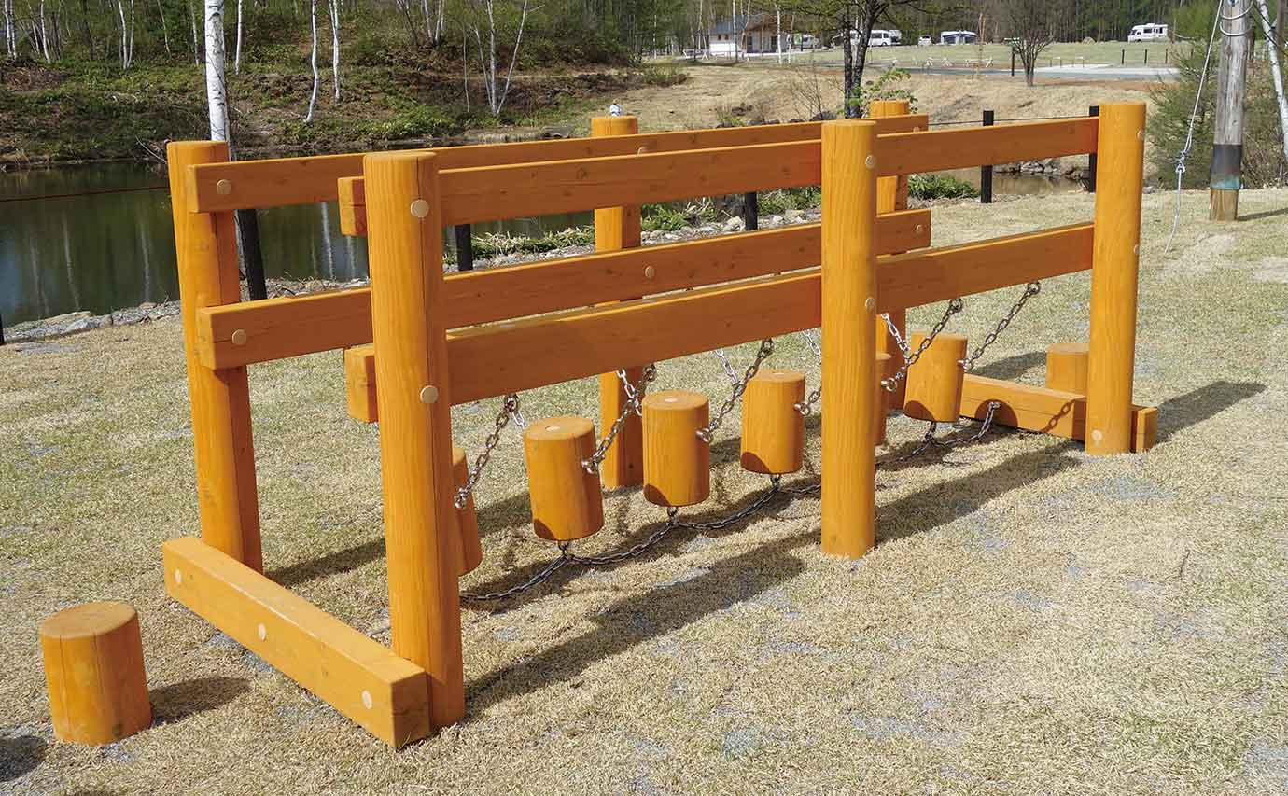
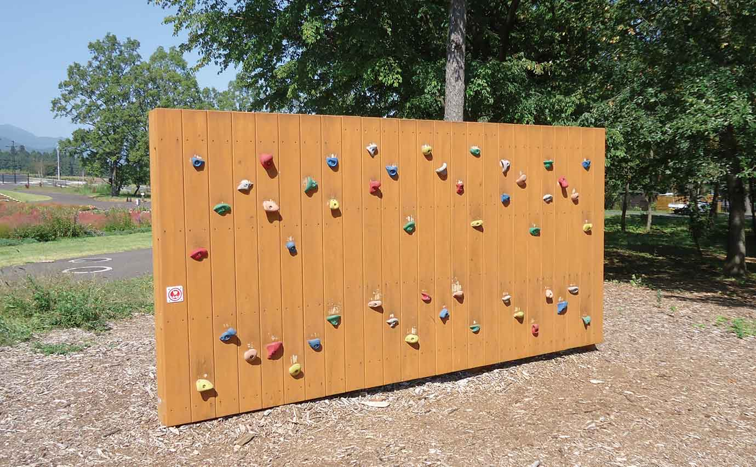
①費用について
規模について 遊具が約「8」台入る程度。
Notes:
規模についてお話しします。規模は一般的な遊具が約8台入る程度で考えています。
（一定時間キープ）

Slide 19
①費用について
五ヶ瀬町令和元年度支出より
もし、先ほどの規模のまま遊具を設置した場合の費用は…
約700万円！…
建設費や整備費も遊具とほぼ同等の費用がかかる…
五ヶ瀬町年間支出額の
約1% だが…
Notes:
もし、先ほどの計画で遊具を設置した場合、（ワンタップ）費用は約700万円かかります。
これは五ヶ瀬町年間支出額の約1%ですが、（ワンタップ）建設費や整備でも（ワンタップ）遊具とほぼ同等の費用がかかるため負担は大きくなってしまいます。

Slide 20
①費用について
「クラウドファンディング」を活用する。
クラウドファンディングの成功率は、約40%
→見込みはあるが１つ課題も…
Notes:
そこで私が考えた案は「クラウドファンディング」を活用することです。クラウドファンディングを簡単に説明すると、インターネットによる資金集めのような物です。
クラウドファンディングの成功率は約40%と成功の見こみはあります。ですが１つ課題もあります。

Slide 21
①費用について
費用の出所等を担当する方…
五ヶ瀬町役場「企画課」
しかし…
資金集めには補助はできない…
クラウドファンディングの補助は出来ない
Notes:
もし、アスレチックを作るとなった場合、費用等の担当をされる方は五ヶ瀬町役場の企画課の方達です。しかし、資金集めにには補助は出来ないとのことでした。

Slide 22

①費用について
チラシでクラウドファンディングの応援を！
チラシ作成での費用
チラシデザインの平均費用と料金相場【2022年完全版】より
1000枚あたり約7000円
費用を抑えられる！ そして…
https://insatsu-center.com/?gclid=EAIaIQobChMIpqbzkMiT-gIVTXRgCh2F2QzEEAAYASAAEgI7zfD_BwE
Notes:
そこで私はクラウドファンディングの応援をチラシで呼び掛ければいいと考えました。
チラシ作成を行なった場合、1000枚あたり7000円かかるそうです。7000円ということで費用を抑えながら、応援を呼びかけることができます。

Slide 23
①費用について
チラシは「ザイオンス効果」を与える。
「ザイオンス効果」とは…？
チラシによって接触頻度が増えるほど、企業や店舗に好感を持たれやすくなること。
といったメリットも！
Notes:
そしてチラシは手に取った人に「ザイオンス効果」を与えます。ザイオンス効果とはチラシによって接触頻度が増えるほど、企業や店舗に好感を持たれやすくすることです。チラシには多くの人に宣伝をするだけでなく、好感を持たれやすくするなど多くのメリットがあります。

Slide 24
①費用について
クラウドファンディングの1人あたりの資金は約1万円程度
チラシを1000枚作成したときに大きく興味を持つ人数
→約5人。
少ないように見えるが…
※高反響ポスティングより
実質約4万円の黒字！
Notes:
実際にチラシを1000枚作成した場合に興味を持つ人数は約5人というデータがあります。
一見少ないように見えるこの人数ですが、クラウドファンディングの一人当たりの支援金は（ワンタップ）約1万円と言われており、チラシの費用と比べると（ワンタップ）約4万円の黒字に等しいものになります。

Slide 25

クラウドファンディングのリターン
寄付をしてくださった方々にお返し（リターン）が必要。
「五ヶ瀬ワイナリーの商品券」をリターンに！
→さらに五ヶ瀬ワイナリーに来て いただける！
Notes:
そして、クラウドファンディングでは、リターンが必要です。リターンとはお返しのような物です。
私は現在、ワイナリーの商品券5000円程度を考えています。
これにより、さらに五ヶ瀬ワイナリーへの観光客数を増やすことができると考えています。
補足：寄付の平均１万円なのに加え、安すぎると寄付してもらえない。だから5000円。

Slide 26
②林を所有するために
管理している方と交渉を行う。
五ヶ瀬町桑野内の土地の価格→0､6万／坪
→予想地価の値段…『540万円』！
※先ほどの予想総額とは別
林自体の面積は約900坪
Notes:
2つ目の林を所有するためにしないといけないことについてです。
まずは現在管理している方と交渉を行わないといけません。
もし許可が出た場合、五ヶ瀬町桑のうちの土地価格は一坪0、6万円なので予想値段は約540万円だと考えられます。

Slide 27
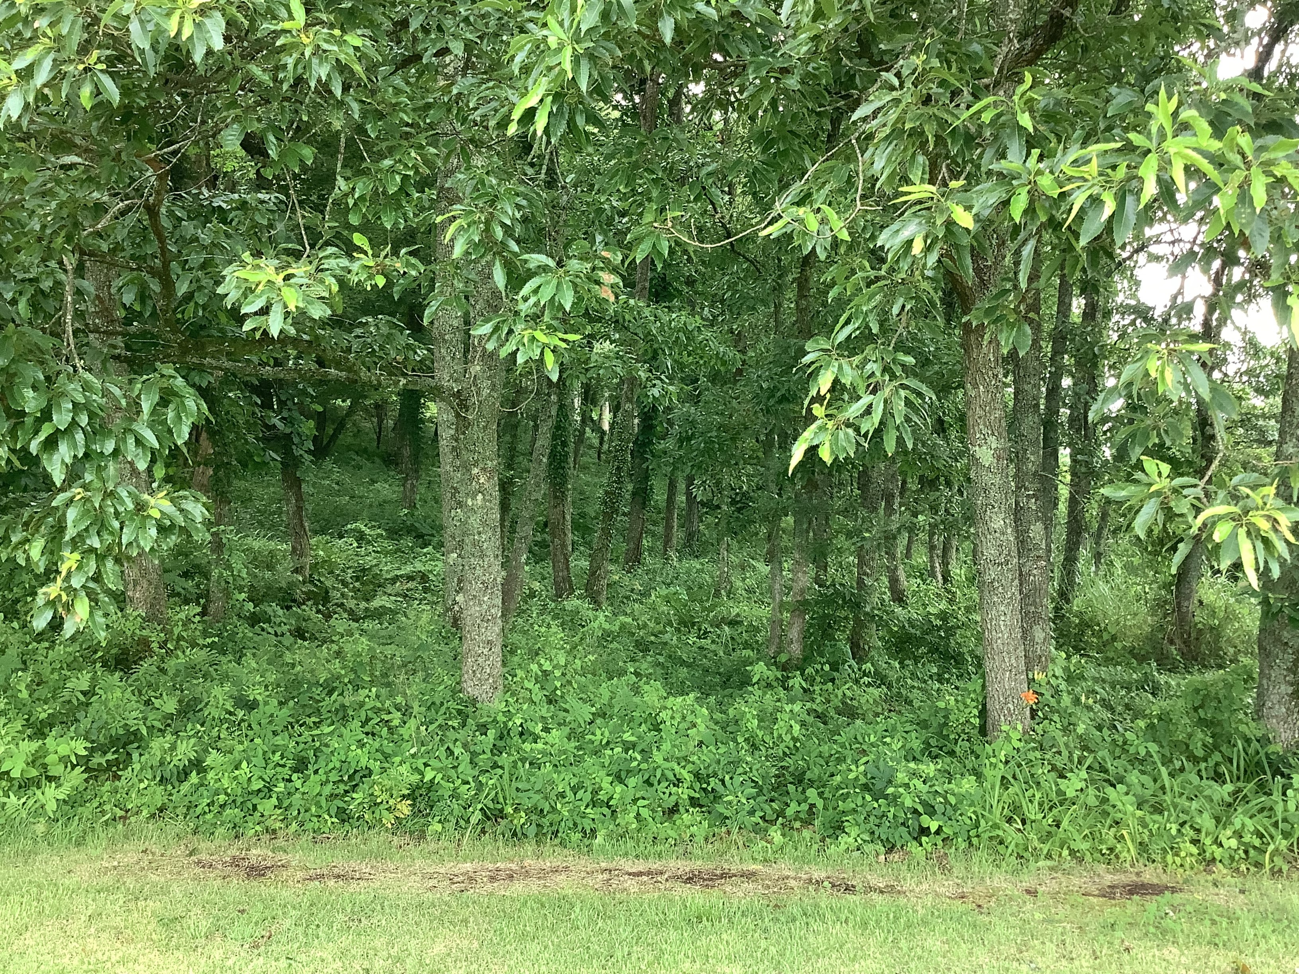
③整備
※先ほどの予想総額とは別
現在の状況
整備の依頼にも約20万円かかる…
生活110番より
Notes:
そしてこの写真を見てください。これは現在の林の中の様子です。
見てわかる通り、アスレチックを作れるような状態ではありません。
この林を整備するとなった場合、依頼する会社によって大きく変わるのではっきりとはしていませんが、約20万円はかかることがわかっています。

Slide 28

③整備
整備（清掃など）をする人はボランティア活動などで募集！
例…中学生の夏のボランティアなど
Notes:
このようにさまざまな面で費用がかかってしまうことがわかります。
そこで１つ考えがあります。それは整備を行う人はボランティア活動で集めると良いと考えました。例として中学生の夏のボランティアなどが挙げられます。

Slide 29


③宣伝
五ヶ瀬ワイナリー関係のTwitter
フォロワー数…500人程度。あまり数は多くない…
＋費用も抑えたい…
「チラシ」や「パンフレット」で町外の人にも宣伝！
Notes:
宣伝についてです。もし、Twitterを活用した場合五ヶ瀬ワイナリー関係のフォロワー数は
500人程度でありあまり多くはありません。
ですので私は、ここでもチラシやパンフレットを活用して宣伝をすると良いと考えました。

Slide 30
③宣伝
「クラウドファンディング」でのチラシと宣伝のチラシの費用を合わせても…
約14000円！
と低コスト！
※1000枚ずつ作った場合
Notes:
宣伝用のチラシとクラウドファンディング用のチラシをそれぞれ1000枚ずつ作成した場合にかかる費用は合計約14000円と低コストで宣伝などが出来ます。

Slide 31
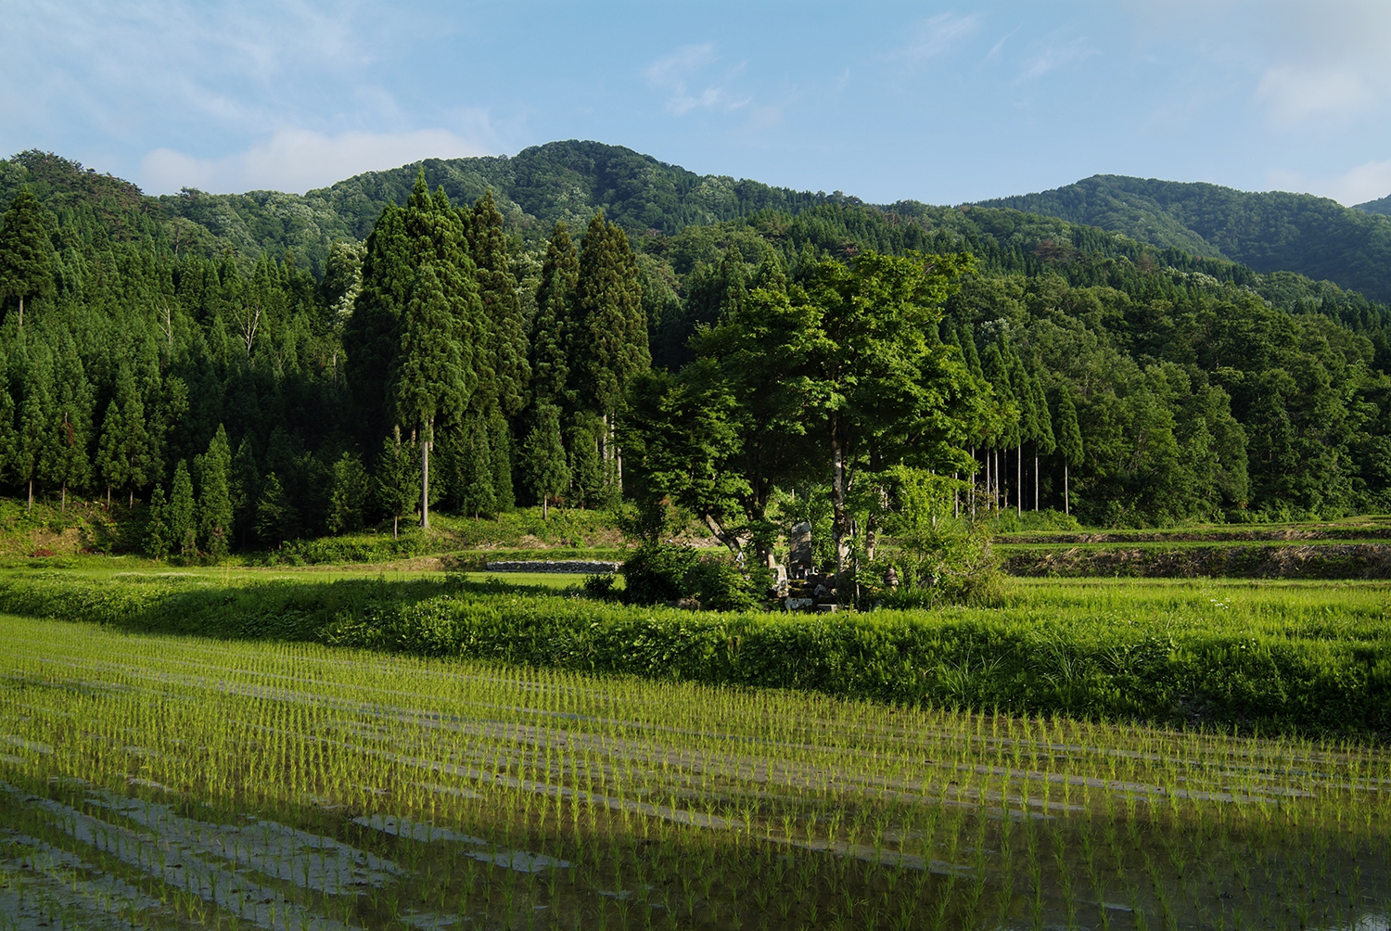
メリットは…？
他の地域の例…池田町（福井県）
人口約2800人の町がアスレチックをつくった。
五ヶ瀬町に似た自然の多い町！
池田町 写真
Notes:
次にメリットについて話していきます。
この画像を見てください。これは池田町という町の写真です。この町は人口が少なく、小さな町です。
そしてこの町では、アスレチックで観光町おこしが行われました。

Slide 32
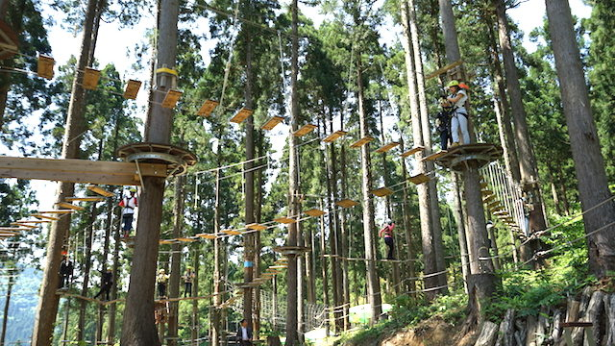
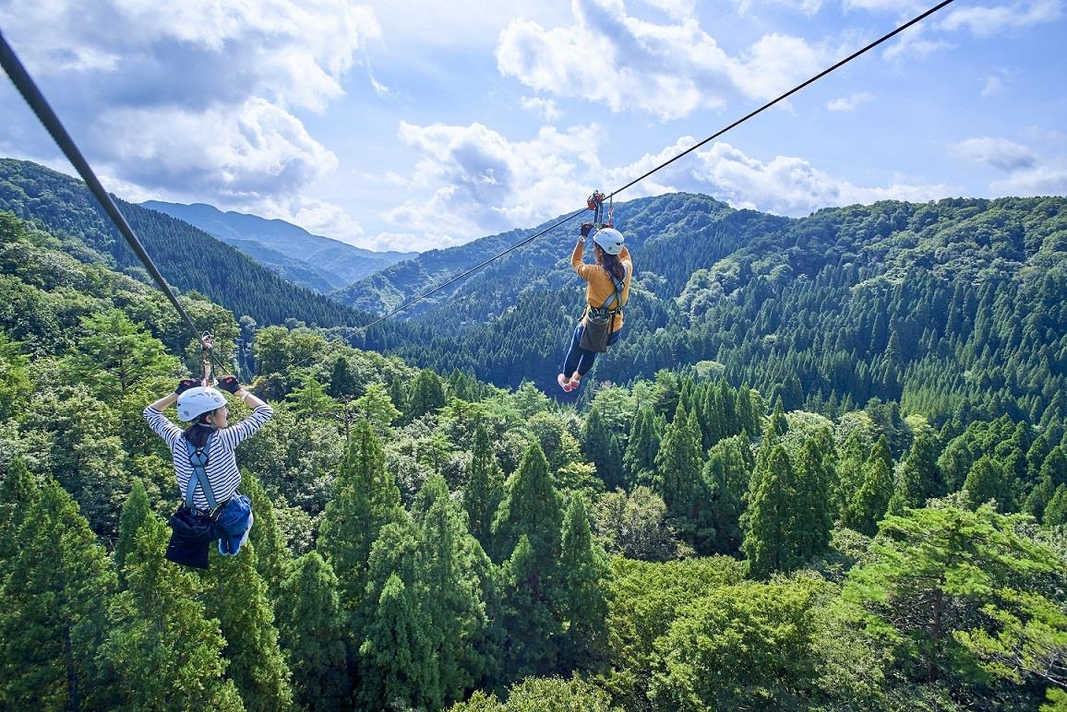
池田町のアスレチックは…？
町が約6億円を使ってアスレチックを作った！
池田町アスレチック
https://picnic.ikeda-kibou.com
Notes:
なんとこの町では、町が約6億円を出し、アスレチックを作ったのです。（ワンタップ）
ちなみにこれらの写真は（ワンタップ）実際のアスレチックの写真です

Slide 33
結果は…
池田町 平成28年度資料より
町の年間観光客数は…約42,000人増加！
さらに
年間売り上げが「1億3千万円」増加！
観光客数は約20%も増加している！
https://www.rinya.maff.go.jp/j/sanson/kassei/sangyou/attach/pdf/houkokusyo_202003-5.pdf
Notes:
そして結果として、この池田町は年間観光客数が3万7千人増加し、年間売り上げが1億3千万円増加しました。そしてこの観光客数は前年度に比べ、（ワンタップ）約20%増加しているというデータが出ています。
このようにアスレチックを作り成功させることによるメリットは大きい物だとわかります。

Slide 34
他にも…
①子供たちの運動不足の解消
②子供たちのコミュニケーション能力の向上
↑周りの子供と接する機会が増える
といった子供たちへのメリットもある！
Notes:
他にも次のようなメリットがあります。
１つ目は子供たちの運動不足の解消です。
２つ目は子供たちのコミュニケーション能力の向上です。アスレチックでは周りの子供のと話す機会が生まれることにより必然的にコミュニケーション能力が上がります。
このような子供たちへのメリットもあります。

Slide 35
まとめ
１五ヶ瀬ワイナリー付近に土地を確保する
２アスレチックを作る
３パンフレット・チラシによる宣伝
＋整備を行う人を集める
『観光客数・年間売り上げ』
Notes:
まとめです。アスレチック建設までの流れは、初めに五ヶ瀬ワイナリー付近の土地を確保します。
そして確保した土地にアスレチックを作ります。その後、パンフレット・チラシによる宣伝と整備を行う人を集めます。
これによって観光客数・年間売り上げ額の上昇を図ります。

Slide 36

最後に
ご清聴ありがとうございました！
Notes:
以上で私の発表を終わります。ご清聴ありがとうございました。

